Slide 1


Slide 2
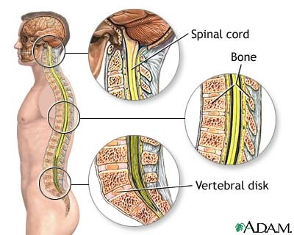
نخاع و اعصاب نخاعی
The Spinal Cord and Spinal Nerves

Slide 3
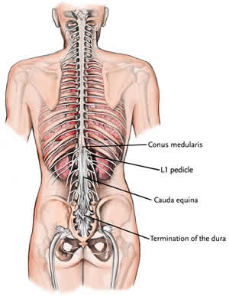
نخاع (Spinal Cord )
نخاع یا مغز تیره ، به بخشی از دستگاه عصبی
مرکزی گفته می‌شود که در درون مجرای ستون
مهره‌ها قرار دارد.
بخش بالای آن در مجاورت اولین مهره گردن
و انتهای آن در سطح دومین مهره کمری است.
رنگ آن از بیرون سفید و قطر آن در حدود cm1است .
طول آن در مرد و زن به ترتیب cm45 و cm 42 است.
در دو ناحیه برجستگی گردنی و کمری(عصب دهی اندامها)
قطر بیشتری دارد.

Slide 4
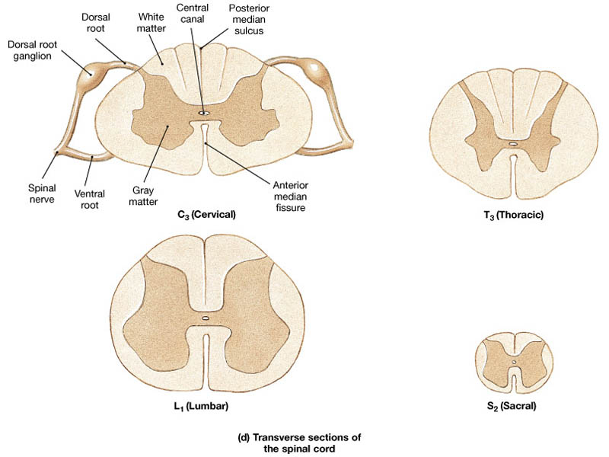
ساختمان نخاع (Structure of spinal cord )
اعصاب نخاعی
گانگلیونها
مخروط نخاعی
ماده سفيد و خاکستری

Slide 5
قطعه های نخاعی
نخاع به 31 قطعه تقسیم می شود، که هرکدام منشا یک زوج عصب نخاعی است.
سطوح مهره ای(تقریبی)
قطعه نخاعی | جسم مهره ای
C8 | C7
T6 | T4
T12 | T9
L5 | T12
ساکرال و کوکسی ژیال | L1
ناحیه | تعداد
گردن | 8
سینه | 12
کمر | 5
خاجی | 5
دنبالچه | 1

Slide 6
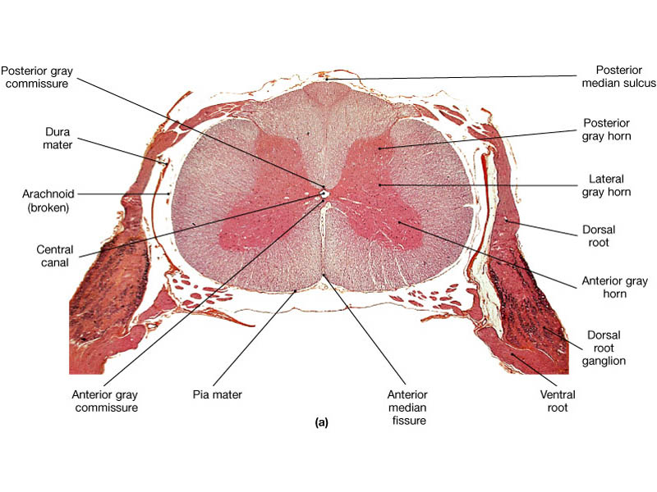
قسمت های تشکیل دهنده نخاع
(sectional organization of spinal cord )
الف) ساختمان تشریحی ماده خاکستری نخاع
شاخ پشتی ماده خاکستری
شاخ شکمی ماده خاکستری
شاخ جانبی
ب) ساختمان تشریحی
ماده سفید نخاع

Slide 7
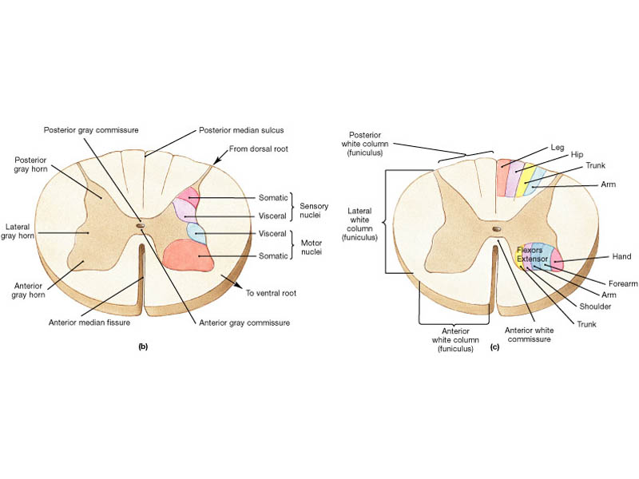

Slide 8
پرده‌های نخاع (Meninges)
1) سخت شامه (Dura Mater )
پرده سختی است متشکل از بافت همبندی متراکم که سطح خارجی آن در مجاورت پریوست استخوانها قرار گرفته است.
2) عنکبوتیه(Arachnoid Mater )
پرده ظریفی است از الیاف کلاژن و الاستیک که فاقد رگهای خونی است. قسمتی از عنکبوتیه که در مجاورت سخت شامه قرار دارد به صورت پرده‌ای صاف می‌باشد که توسط استطاله‌های ظریفی شبیه تارهای عنکبوت با نرم شامه مرتبط می‌گردد.
3) نرم شامه(Pia Mater )
داخلی ترین لایه مننژ که کاملا سطوح مغز و نخاع را پوشانیده است.

Slide 9
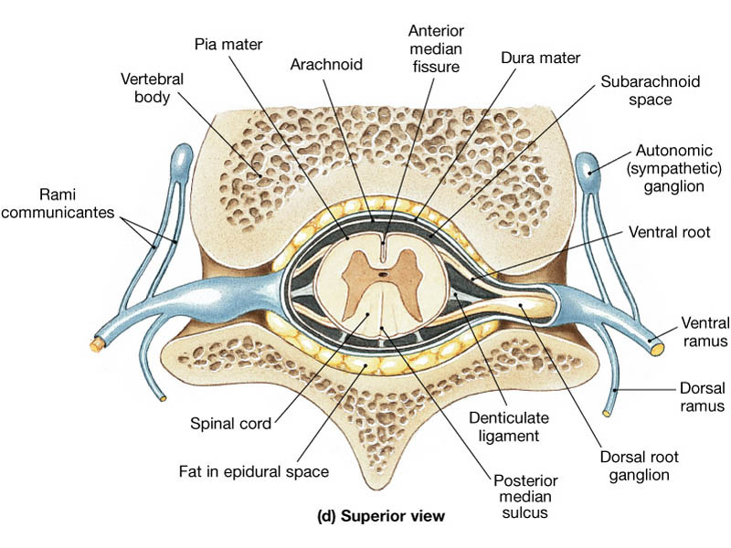
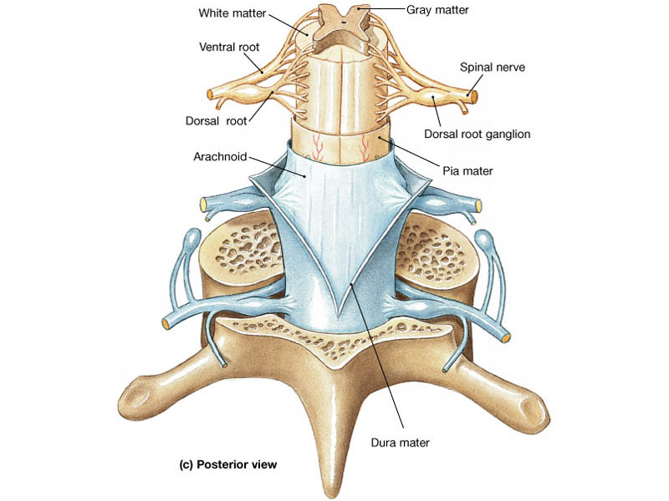
پرده‌های نخاع (Meninges)

Slide 10
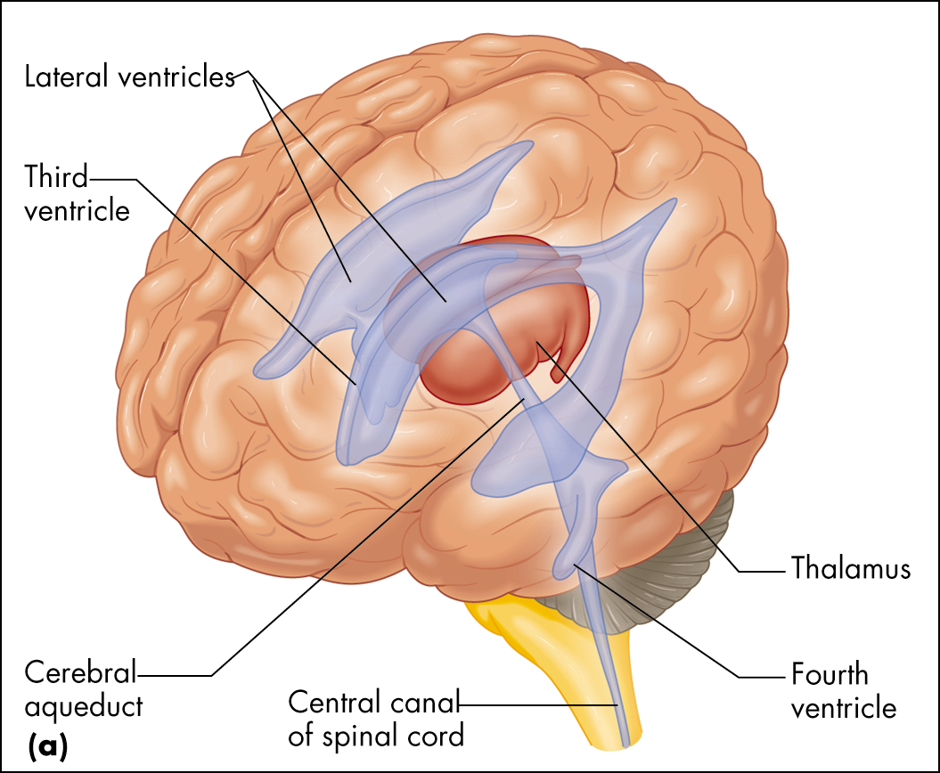
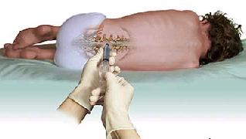
مايع مغزی نخاعی (CSF)
سيستم عصبی مرکزی در درون مايعی به نام مايع مغزی نخاعی قرار گرفته که اين مايع هم به عنوان يک ضربه گير ، سيستم عصبی مرکزی را در مقابل ضربات مکانيکی حفظ می‌نمايد و هم برای فعاليتهای متابوليکی آن ضروری است.
خواص مایع مغزی نخاعی

Slide 11
راه های طناب نخاعی
راه های پایین رو که به طناب نخاعی ختم می شوند.
راه های قشری نخاعی (Corticospinal tracts)
راه قرمزی نخاعی (Rubrospinal tract)
راه بامی نخاعی (Tctospinal tract)
راه های دهلیزی نخاعی (Vestibulospinal tracts)
راه زیتونی نخاعی (Olivospinal tract)
راه های مشبکی نخاعی (Reticulospinal tracts)
رشته های عصبی خود مختار پایین رو

Slide 12
راه های طناب نخاعی
راه های بالارو (Ascending tracts)
مسیرهای بالارو که طناب نخاعی رابا قشر مغز مرتبط می سازند:
مسیر ستون پشتی- لمنیسکوس میانی
(The posterior Column – Medial lemniscus pathway)
مسیر های نخاعی تالاموسی
(Spinothalamic pathways)

Slide 13
راه های طناب نخاعی
مسیر های بالارو که به ساقه مغز ختم می شوند.
راه های نخاعی مشبکی (Spinoreticular tracts)
راه نخاعی-زیتونی (Spino – olivary tract)
راه های نخاعی مزانسفالی
(Spinomesencephalic tracts)

Slide 14
راه های طناب نخاعی
مسیرهای نخاعی مخچه ای(Spinocerebellar Pathways)
راه نخاعی مخچه ای پشتی
راه نخاعی مخچه ای شکمی
راه کونه آتوسی – مخچه ای
مسیر نخاعی مخچه ای بالایی یا نوکی
مسیر گردنی مخچه ای

Slide 15
راه های طناب نخاعی
راه های پروپریواسپینال(Propriospinal tracts)
این رشته های عصبی که هم بالارو و هم پایین رو هستند، راه های بین قطعه ای یا پروپریواسپینال را تشکیل می دهند.

Slide 16
رفلکس های نخاعی
رفلکس کششی
رفلکس وتری گلژی
رفلکس خم کننده
رفلکس راست کننده متقاطع

Slide 17
رفلکس های نخاعی
رفلکس های وضعی و حرکتی نخاع
واکنش نگاهدارنده مثبت
رفلکس های به پا خاستن نخاعی
رفلکس چهار نعل
رفلکس خاراندن

Slide 18
رفلکس های نخاعی
رفلکس های خود مختار در نخاع
تغییرات تنوس رگی ناشی از تغییرات گرمای موضعی پوست
تعریق ناشی از گرمای موضعی روی سطح بدن
رفلکس های روده ای – روده ای که بعضی از اعمال حرکتی روده را کنترل می کنند.
رفلکس های صفاقی – روده ای که حرکات گوارشی را در پاسخ به تحریک صفاق مهار می کنند.
رفلکس های تخلیه کننده برای خالی کردن مثانه پر و کولون
رفلکس دسته جمعی

Slide 19
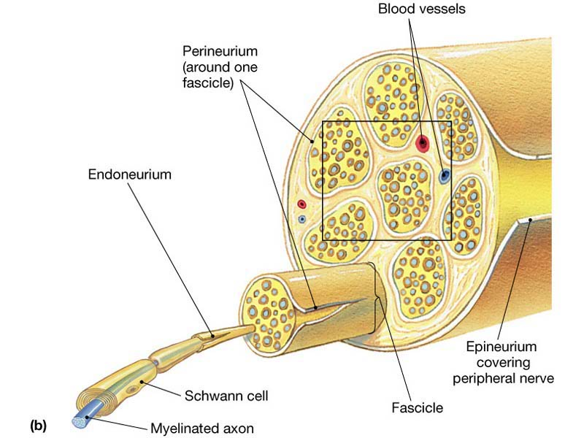
عصب و بافت های همبند آن
(Peripheral nerve and its connective tissues)
اپی نوريوم
( Epineurium )
پری نوريوم
( Perineurium )
اندونوريوم
( Endoneurium )

Slide 20
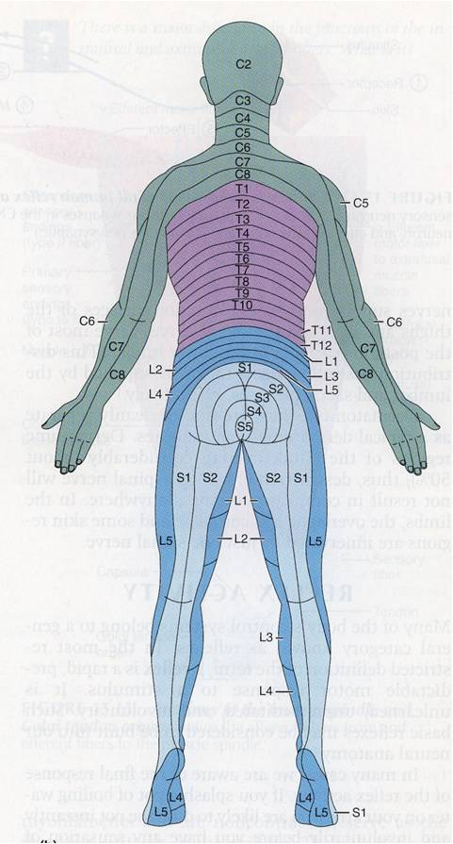
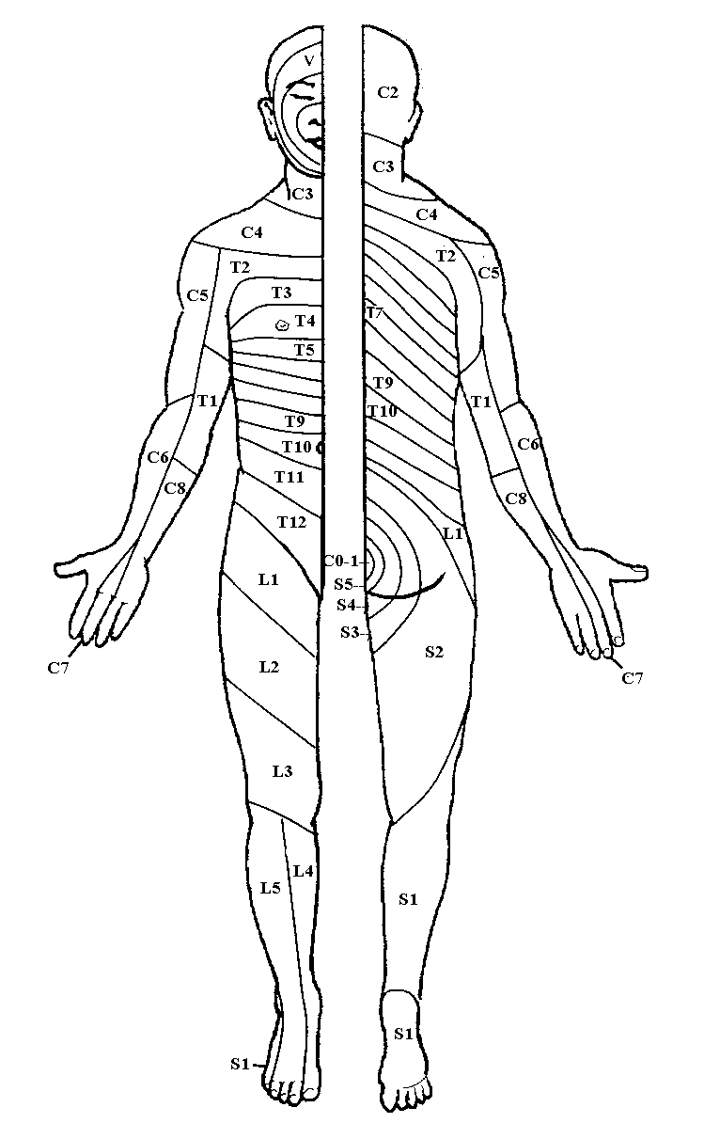
درماتوم ها ( Dermatimes )
بخش مشخصی از پوست که از یک
قطعه نخاعی عصب می گیرد.
از روی شناخت درماتوم ها می توان
جایگاه آسیبهای نخاعی را معلوم کرد.

Slide 21
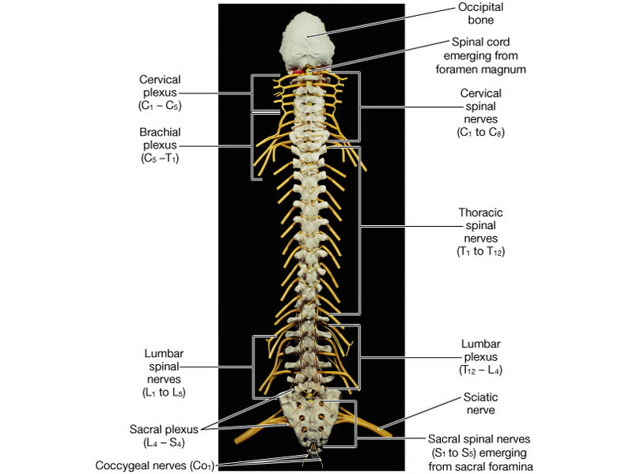
اعصاب نخاعی (Spinal nerves )
زوج عصب بترتیب 8 زوج گردنی، 12 زوج سینه ای، 5 زوج کمری، 5 زوج خاجی و 1 زوج دنبالچه ای

Slide 22
هدف كلي:
اشنايي بيشتر با بافتهاي تحريك پذيرو مفهوم تحريك پذيري...

Slide 23
اهداف ویژه...
- پتانسیهای پس سیناپسی تحریکی و مهاری را تعریف و اهمیت آنرا بدانیم.
- مفهوم و اهمیت همگرایی و واگرایی نورونی را بدانیم.
- اهمیت مهار و تسهیل پیش سیناپسی را توضیح دهیم.
- اهمیت مهار تحریک پذیری را بدانیم.
- با انواع تثبیت کننده ها و بیحس کننده های موضعی آشنا شویم.
- تقسیم بندی نورونها را شرح دهیم.

Slide 24
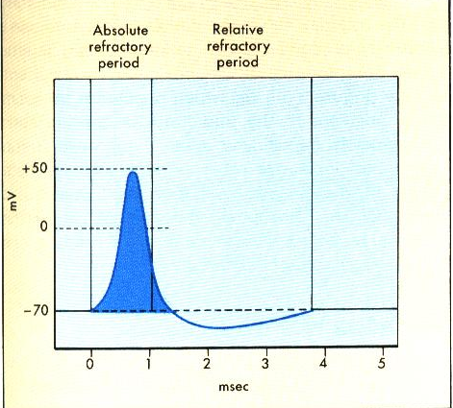
Absolute & relative refractory period

Slide 25
دوره هاي تحريك ناپذيري:
مطلق: غير فعال شدن كانالهاي سديمي يا كلسيمي.
دوره ان متفاوت است ( نورونهاي قطور ميلين دار 2500/1 ثانيه)
نسبي: 1- فعال شدن بعضي از كانالهاي سديمي
2- باز شدن كانالهاي پتاسيمي

Slide 26
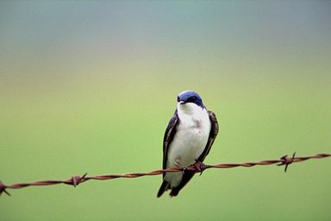
مفهوم اختلاف الكترو شيميايي چيست؟

Slide 27
تفاوت پتانسيل استراحتي و پتانسيل تعادلي چيست؟
پتانسيل استراحتي كدام سلول بيشتر است؟
تعادل دونان چه مي گويد؟
پتانسيل تعادلي با كدام معادله محاسبه مي شود؟
چرا پتانسيل تعادلي يون سديم 61+ ميلي ولت است؟
مفهوم ميدان ثابت گلدمن چيست؟
كدام يون نقش بيشتري در پيدايش پتانسيل استراحتي دارد؟ چرا؟
مفهوم فاز Depolarization و Re… چيست؟
مفهوم مرحله isopotential و overshoot چيست؟
براي مطالعه كانالهاي دريچه دار سديمي و پتاسيمي از چه مواد و روشهايي استفاده مي شود؟
چرا نورونهاي سيستم عصبي به محركهاي با فركانس بالا جواب مي دهند؟
چرا عضله قلبي دچار فاز كزازي نمي شود؟

Slide 28
????????????
سرعت و دامنه پتانسيل عمل تحت تاثير چه فاكتورهايي قرار مي گيرد.

Slide 29
كانالهاي حساس به محرك پتانسيل گيرنده را بوجود مي اورند
پتانسيل گيرنده در محل قطعه ابتدايي ( در نورونهاي حركتي نخاع )
يا اولين گره رانويه ( در نورونهاي حسي پوست ) پتانسيل عمل را بوجود مي اورند.
براي اشنايي بیشتر به کتاب فیزیولوژی گایتون مراجعه کنید.

Slide 30
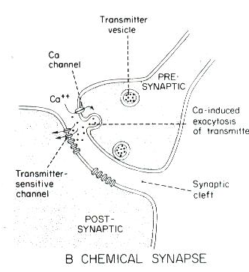
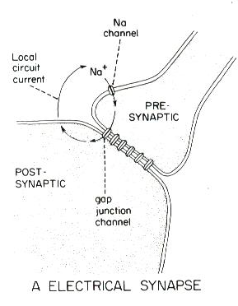
مفهوم تاخير سيناپسي چيست...؟

Slide 31
????????????
سرعت و دامنه پتانسيل عمل تحت تاثير چه فاكتورهايي قرار مي گيرد.

Slide 32
پتانسيلهاي پس سيناپسي مهاري و تحريكي...؟
يك تحريك منفرد در يك نورون يك پتانسيل عمل قابل انتشار ايجاد نمي كند ، بلكه موجب بروز يك De نسبي زودگذر و يا Hyperpolarization زودگذر شود.

Slide 33
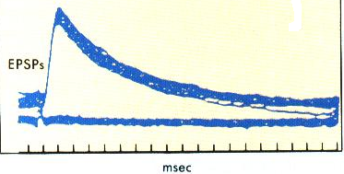
Excitatory Postsynaptic Potentials
(EPSP_{s})
ناشي از De غشا پس سيناپسي بالافاصله در زير تكمه سيناپسي فعال است و چون ضعيف است نمي تواند تمام غشا را دي پولاريزه كند ، بلكه فقط يك EPSP توليد مي كند.

Slide 34
علت EPSP...؟
باز شدن كانالهاي سديمي

Slide 35
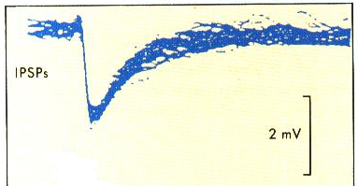
Inhibitory Postsynaptic Potentials
(IPSP_{s})

Slide 36
علت (IPSP_{s}) ...؟
تحريك ممكن است موجب عبور يونهايي از غشا نورون پس سيناپسي شود كه بجاي يك جواب De يك جواب زودگذر Hyper ايجاد كند.
الف- افزايش ورود يون كلر
ب- افزايش خروج پتاسيم

Slide 37
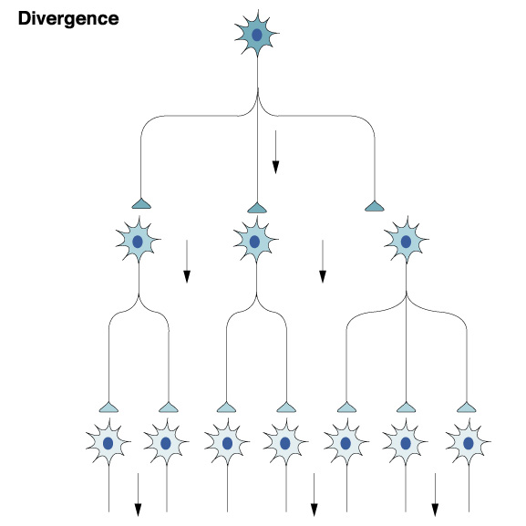
In put – out put

Slide 38
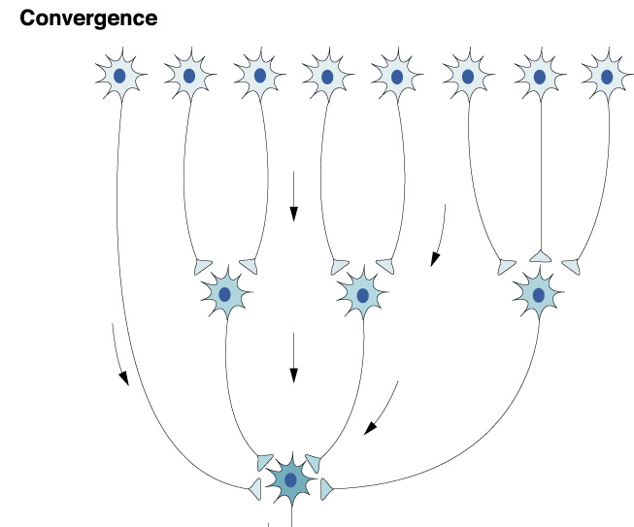
In put – out put

Slide 39
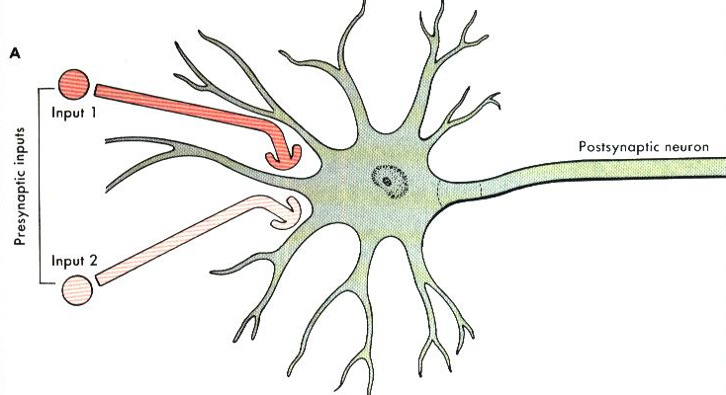

Slide 40
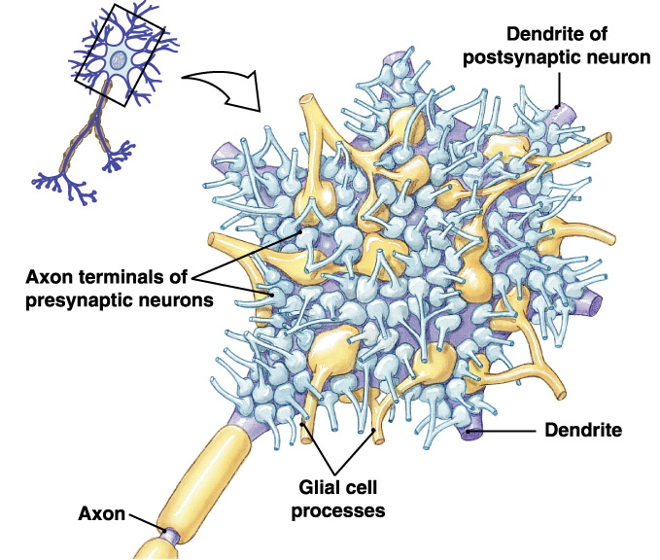
000/2 000/10
E & I
Postsynaptic location

Slide 41
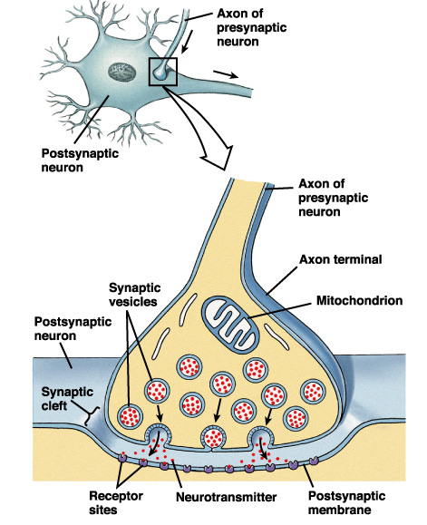
Chemical synapse
ترمینالهای پیش سیناپسی
ATP

Slide 42
تعداد ترمینالهای پیش سیناپسی ...؟
1- Excitatory
2-Inhubitory

Slide 43
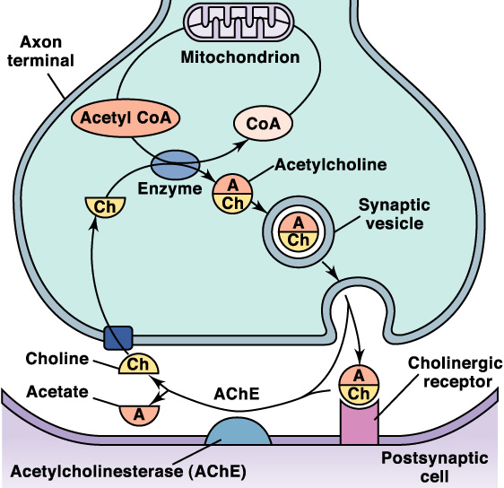
Events at the synapse
سرنوشت استیل کولین
2000-10/000

Slide 44
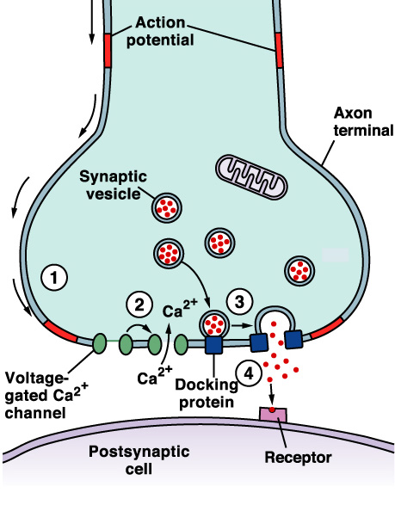
Synthesis & recycling of acetylcholine at synapse
عمل ماده میانجی...
Notes:
Docking لنگر انداختن

Slide 45
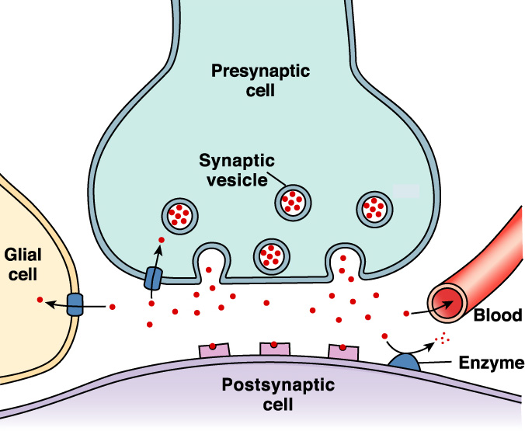
چند نوع ماده میانجی وجود دارد؟
سرنوشت ماده میانجی

Slide 46
هدایت یک جهتی در سیناپسهای شیمیایی...؟
سیناپسهای شیمیایی یک صفت فوق العاده مهم دارند...؟

Slide 47
Presynapetic Inhibition…?
1- ناشی از ازاد شدن یک ماده مهاری روی سطح خارجی فیبرهای عصبی است.
2- GABG - Cl

Slide 48
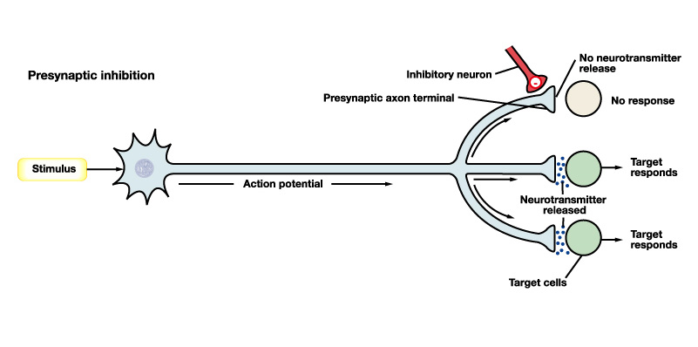
Inhibition

Slide 49
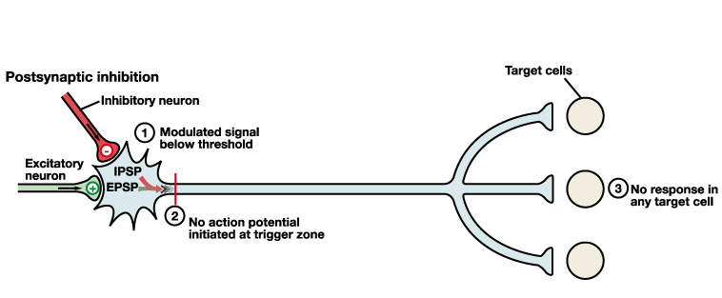
Inhibition

Slide 50
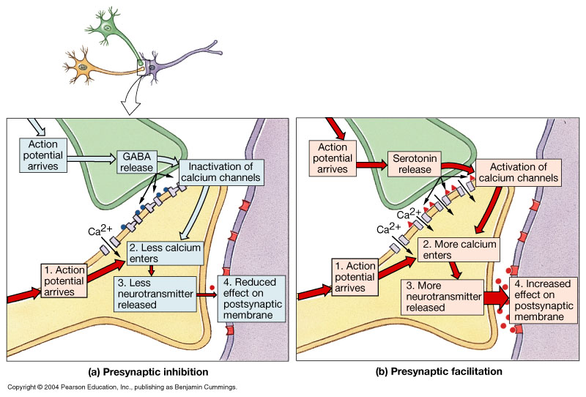
Presynaptic Inhibition and Facilitation
Figure 12.24

Slide 51
Summation…?
جمع پذيري و اهميت ان...؟

Slide 52
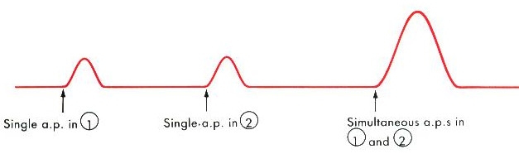
انواع جمع پذيري...؟
Spatial. Summation-1 ( جمع پذيري فضايي )

Slide 53
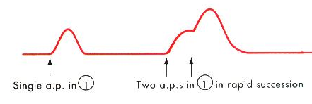
انواع جمع پذيري...؟
Temporal Summation-2 (جمع پذيري زماني )

Slide 54
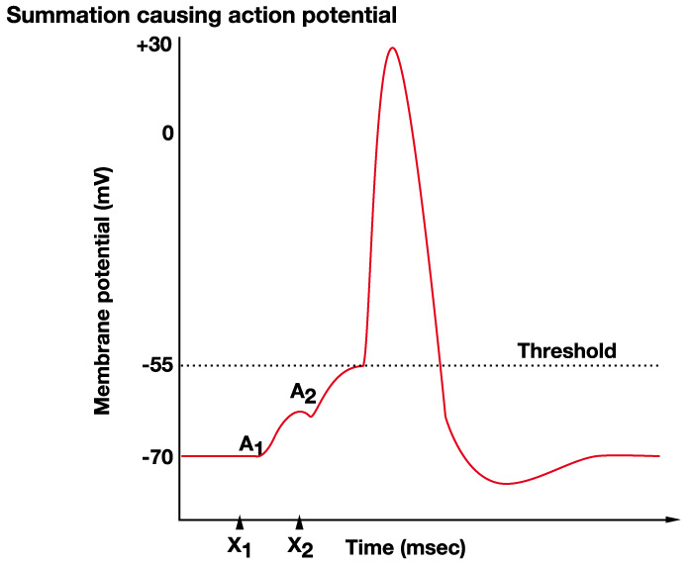

Slide 55

اگر اينده نبود اميد نيز وجود نداشت. هنري فورد

Slide 56
مهار تحريك پذيري
تثبيت كننده ها و بيحس كننده هاي موضعي
Membrane Stabilizing Factors
عواملي هستند كه تحريك پذيري غشا را كاهش مي دهند.

Slide 57
Membrane Stabilizing Factors…?
الف- افزايش غلظت كلسيم خارج سلولي
ب- كاهش غلظت پتاسيم خارج سلولي
( فلج دوره اي فاميلي ، بيماري ارثي است كه دران بدلاليلي غلظت پتاسيم خارج سلولي كاهش مي يابد)
ج- كاهش غلظت سديم خارج سلولي

Slide 58
Other factor: Local Anesthesia
چند بيحس كننده موضعي را مي شناسيد؟
در كجا بيشتر كاربرد دارند؟
چگونه عمل مي كنند؟

Slide 59
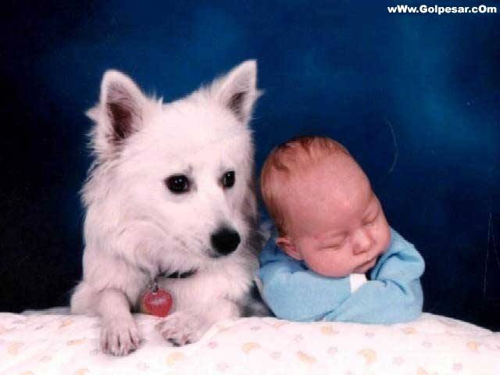
بيهوشي چيست و بيهوش كننده ها چگونه عمل مي كنند؟

Slide 60
عامل اطمينان چيست...؟
نسبت AP به ST را عامل اطمينان مي گويند.
هر گاه تحريك پذيري انقدر كم شود كه نسبت قدرت پتانسيل عمل به استانه تحريك از واحد كمتر شود ايمپالس عصبي نمي تواند از ناحيه بيحس شده عبور كند.

Slide 61
علت پيدايش فاز Depolarization پتانسيل عمل چيست؟
الف- ديفوزيون ساده يونهاي سديم
ب- هم انتقالي سديم – كلر
ج- افزايش يون كلسيم خارج سلولي
د- انتشار ساده يونهاي پتاسيم

Slide 62
ازاد شدن Ach از پايانه سيناپسي به دنبال رسيدن پتانسيل عمل ، دراثر .......... مي باشد.
الف- ورود يون كلر به پايانه
ب- عملكرد انزيم استيل كولين استراز
ج- ورود يون كلسيم به پايانه
د- افزايش فعاليت پمپ سديم - پتاسيم

Slide 63
افزايش كداميك از موارد زير سرعت انتشار از غشاء را كاهش مي دهد؟
الف- اندازه مولكولي
ب- افزايش شيب غلظتي
ج- افزايش حلاليت در غشا
د- افزايش دماي محيط

Slide 64
عشق یعنی...؟
عشق یعنی زیر لب ذکر دعا
عشق یعنی سینه های پر شرر
لطف و مهر مادر و
صبر پدر

Slide 65
تقسيم بندي نورونها...؟
براي تقسيم بندي نورونها مي توان با توجه به خصوصيات متفاوتشان دسته بنديهاي متفاوتي در نظر گرفت كه ممكن است گيج كننده و گمراه كننده باشد.
پس چه بايد كرد؟

Slide 66
ارلانگر و گاسر...؟
نورونهاي سيستم عصبي را با توجه به خصوصيات متفاوتشان به 3 دسته ( A,B,C ) تقسيم كردند.
A و B ميلين دار بوده و
گروه A به چهار زير گروه ( α ، β ،γ و δ ) تقسيم مي شوند.
گروه C فاقد ميلين بوده و اوران هاي درد در ان قرار دارند.
سريعترين فيبرهاي عصبي....
كندترين فيبرهاي عصبي....
گروه B و δ A از نظر قطر تفاوتي ندارند ، پس چگونه تشخيص داده مي شوند؟

Slide 67
پس چگونه تشخيص داده مي شوند؟
δ A= پس پتانسيل منفي كوتاه و برجسته
پس پتانسيل مثبت كوچك
B = پس پتانسيل منفي ندارند.
پس پتانسيل مثبت بزرگ و طولاني
به نظر شما كداميك زودتر تحريك مي شوند؟

Slide 68
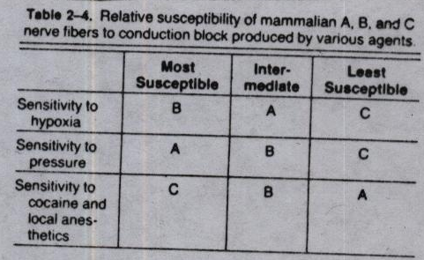
ايا تقسيم بنديهاي ديگري هم وجود دارد؟

Slide 69
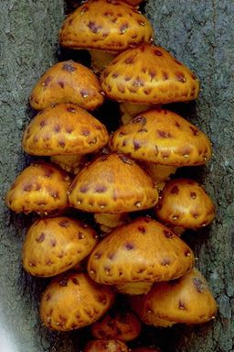
هر كجا هستم باشم
اسمان مال من است
پنجره ، فكر ، هوا ، عشق
زمين مال من است
چه اهميت دارد
گاه اكر مي رويد
قارچهاي غربت.

Slide 70

پايدار و اميدوار باشيد
تا جلسه بعد حق يارتان
علي نگهدارتان

Slide 71
Introduction to Neurophysiology of Reflexes

Slide 72
The Roles of Reflexes
Communication, Integration, Homeostasis
  Senses
  Proprioception
  Positive & Negative Feedback
Notes:
Reflexes are a way that our bodies maintain internal as well as external communication, integration, and homeostasis. This is done by utilizing our physical senses (Smell, Taste, Sight, Hearing, and Touch), our internal proprioceptors, and by making use of positive and negative feedback systems.
Fortunately, these are generally well-developed with little effort on our part. Our body’s are complex in that all these factors must coordinate efficiently and accurately for us to function in our internal and external environments.

Slide 73
Summary of Reflex types
Somato-somatic
Somato-visceral
Viscero-somatic
Viscero-visceral
Psycho-somato-visceral, etc.
Notes:
These are the common reflex types that have been evaluated, studied, and written about in medical literature. Briefly, an example of a somato-somatic reflex is a stretch reflex, a somato-visceral reflex would be cervical –thoracic strain leading to a headache, a viscero-somatic reflex would be cardiovascular ischemia (angina or myocardial infarction) leading to chest, jaw, shoulder and arm pain, a viscero-visceral reflex would be a ruptured appendix causing change in intestinal peristalsis, and a psycho-somato-visceral type reflex would be a stressful situation causing muscular tightness and diarrhea. Certainly these are but a few examples, but you generally should get the idea of the relationships, similarities, and differences.

Slide 74
Key Elements Involved with
Skeletal Muscle Reflexes
Anterior Motor Neurons
  Alpha motor neurons
    Motor unit
  Gamma motor neurons
    Intrafusal fibers/Muscle spindle
Other Neural Elements
  Renshaw inhibitory cells
  Interneurons
  Golgi tendon organ
Notes:
This slide shows the major components involved with skeletal muscle reflexes. There are the Anterior motor neurons (alpha and gamma) both working together to help control voluntary and involuntary muscle contractions and tone. There are also other neural elements which are responsible for modulating neural messages. These are the interneurons of which the Renshaw inhibitory cells are a part. They keep messages coming in (afferent) and messages going out (efferent) balanced so that excessive information is not transmitted. Also, the golgi tendon organ is an important proprioceptor which will be discussed in greater detail shortly.

Slide 75
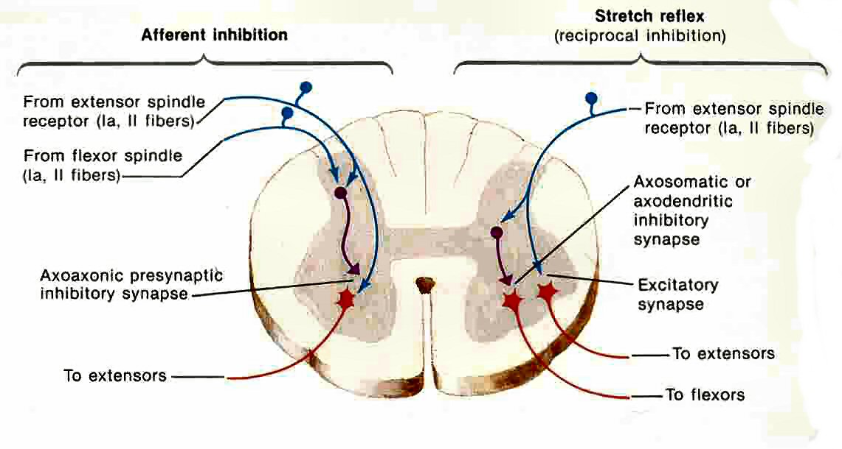
Spinal Reflex Pathways
Notes:
Stretch Reflex: The muscle spindle (Ia, II) afferent fibers mediate the stretch response. In this diagram, a rapid activation elicits muscle activation and nearby synergistic contraction. At the same time, ipsilateral inhibition of flexors is mediated via interneurons.
Afferent Inhibition: Muscle spindle afferents may also activate circuits that modulate the action of afferent fibers via presynaptic afferent inhibition.

Slide 76
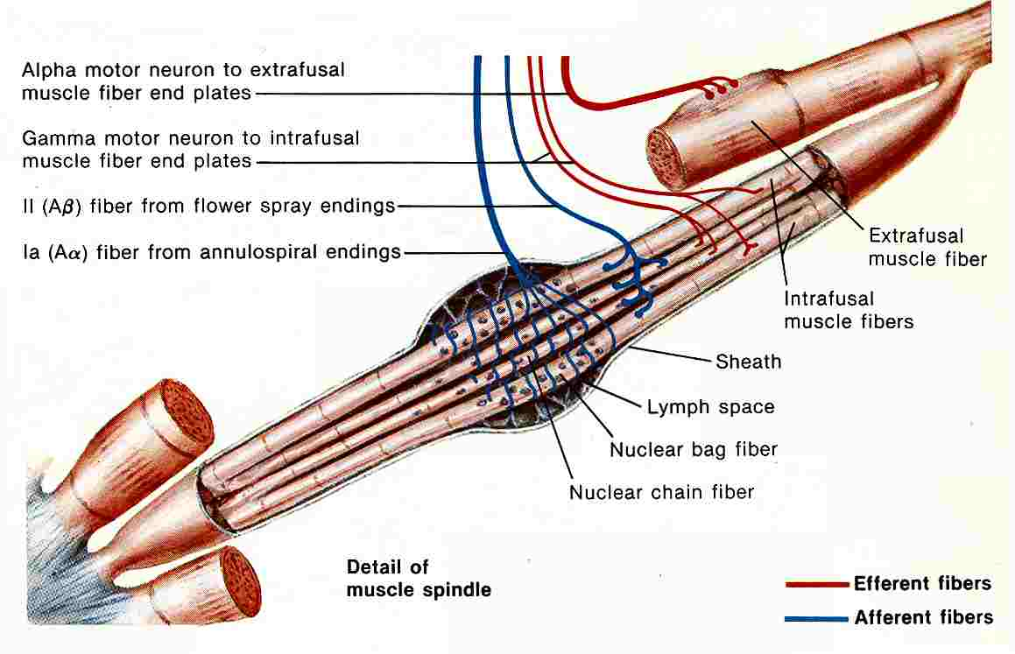
Muscle Spindle Details
Notes:
The muscle spindle is an important proprioceptor that has much importance and relevance when muscle tone imbalance, muscle spasm, and tenderpoints are being considered. As you can see it is an intrafusal fiber and is actually a specialized type of skeletal muscle. It has both sensory and motor innervation which makes it very important in regulating muscle length and tone.
It has two primary components.
Nuclear Bag Fibers: which are responsible for monitoring fast stretching skeletal muscle motion (dynamic, rate of change)
Nuclear Chain Fibers: which are responsible for monitoring slow and static skeletal muscle motion (static, length of muscle).
Basically, the muscle spindle keeps track of the rate of change in the length of skeletal muscle and when it is overly activated (overly stimulated) it will result in involuntary muscular contraction which may lead to muscle spasm and/or tenderpoints.

Slide 77
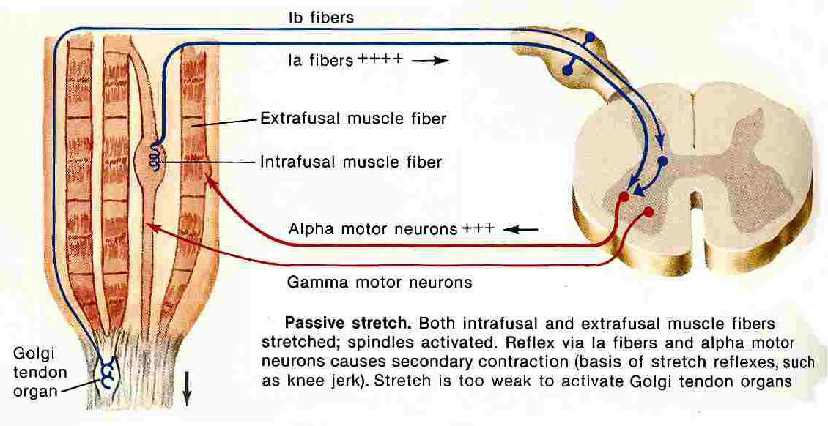
The Stretch Reflex
Notes:
Stretch Reflex: The muscle spindle (Ia, II) afferent fibers mediate the stretch response. In this diagram, a rapid activation elicites muscle activation and nearby synergistic contraction. At the same time, ipsilateral inhibition of flexors is mediated via interneurons.
In this scenario the stretch is too weak to activate the Golgi tendon organs.

Slide 78
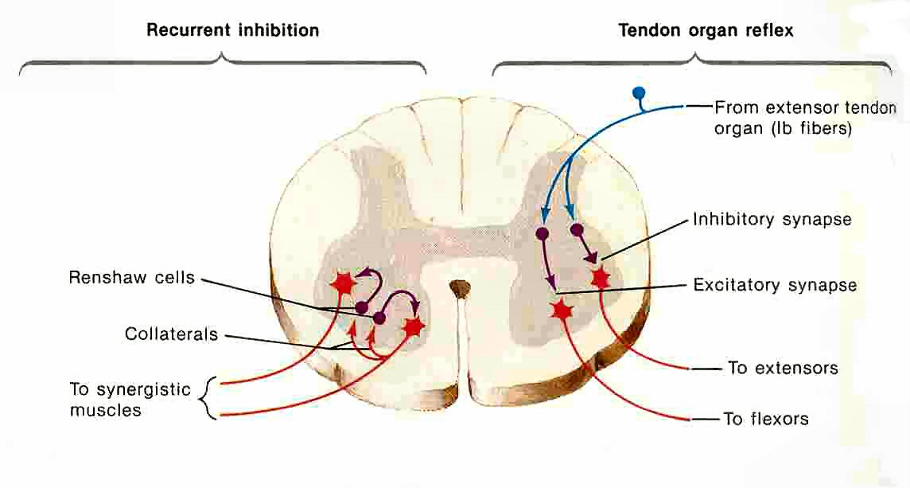
Spinal Reflex Pathways
Notes:
Golgi Tendon Organ Reflex: Strong contraction or tension in a muscle excites the Ib afferent fibers. Activation synapses with interneurons which in turn inhibit the muscle of the originating fibers.
Recurrent Inhibition: Collateral motor neurons may also excite inhibitory neurons (in this case, Renshaw cells) which in turn inhibit motor neurons of the same or synergistic muscles.

Slide 79
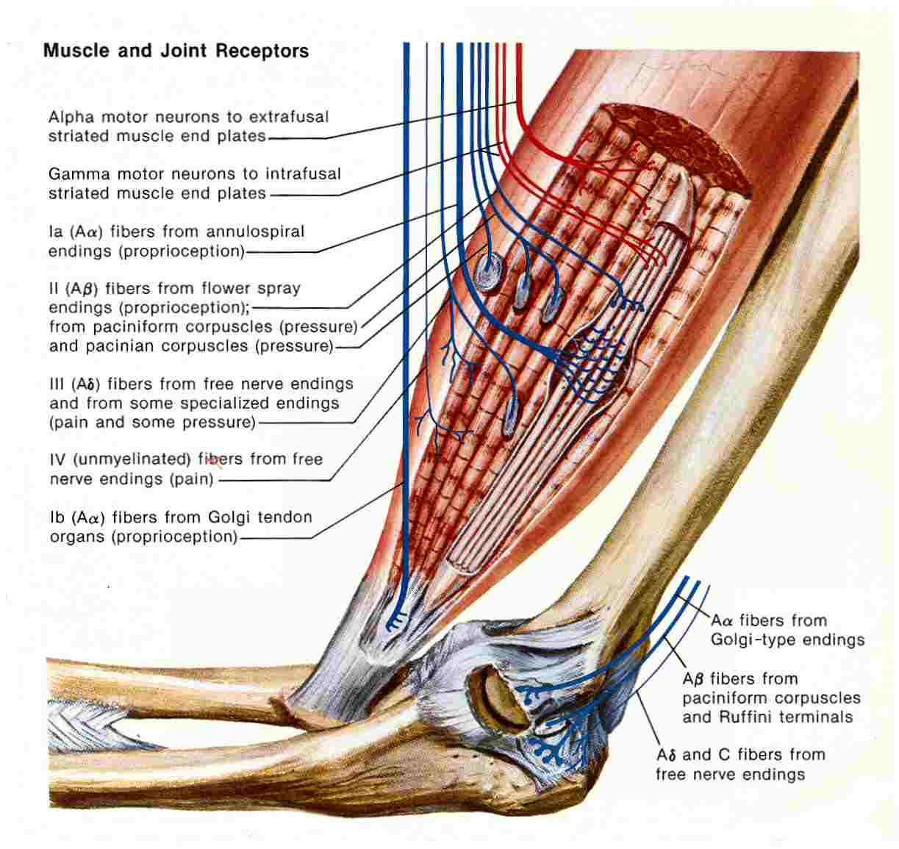
Golgi Tendon Organ Details
Notes:
The golgi tendon organ is also an important proprioceptor that has much importance and relevance when muscle tone imbalance, muscle spasm, and tenderpoints are being considered. The golgi tendon organ is an extrafusally located structure. It has sensory innervation only and its job is basically to keep track of the tone of the skeletal muscle that it is located in. It has both dynamic and static responses. The dynamic response manifests when a sudden increase in muscle tension occurs. The response is a decrease in muscle tone via an involuntary muscular relaxation response. The static response manifests when there is a sustained or gradual increase in muscle tension. The response is a decrease in muscle tone.

Slide 80
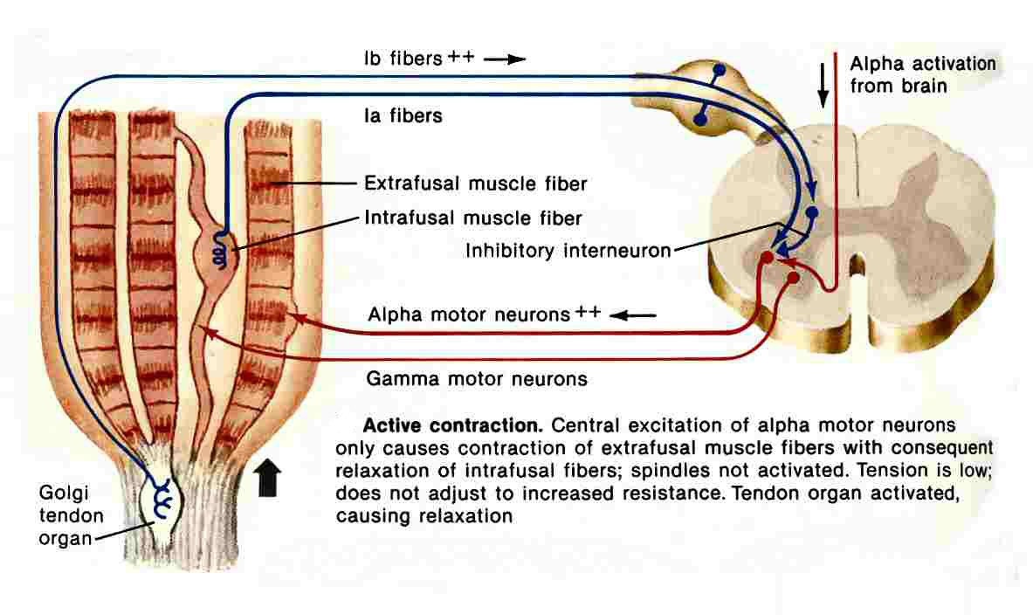
Active Contraction
Notes:
In this situation alpha motor neurons from the brain cause only extrafusal muscle fibers to contract while intrafusal fibers relax. The muscle spindles are not activated but the Golgi tendon organ is activated.
The tension is low and does not adjust to increased resistance. The Golgi tendon organ activated, therefore causing relaxation.

Slide 81
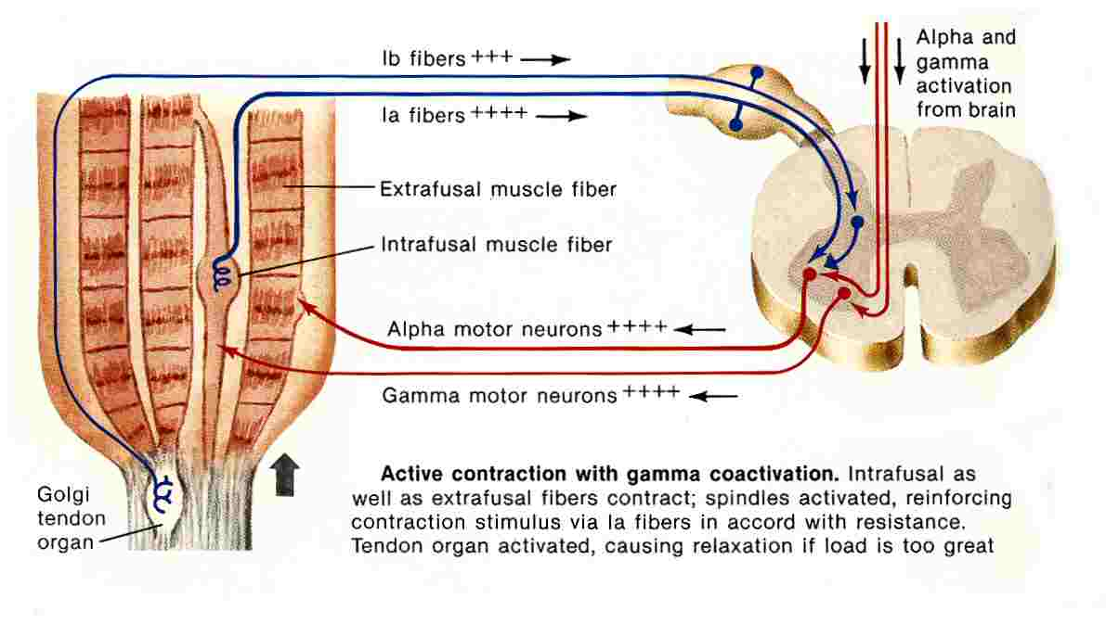
Active Contraction with Gamma Coactivation
Notes:
Intafusal as well as extrafusal fibers contract. The muscle spindles are activated and thus reinforce contraction stimulus via Ia fibers. The Golgi tendon organ is activated, allowing relaxation if the load is too great.

Slide 82
Comparison
Muscle Spindle
Located Within the Muscle Belly (Intrafusal)
Sensory & Motor Innervation
Nuclear Bag Fibers
Primary afferent only (fast stretch - dynamic)
Chain Fibers
Primary & Secondary afferents (slow stretch - static)
Length & its Rate of Change
Involuntary Muscular Contraction
Golgi Tendon Organ
Located Within the Muscle Tendon (Extrafusal)
Sensory Innervation Only
Tension & its Rate of Change
Dynamic Response
Static Response
Involuntary Muscular Relaxation
Notes:
Here is a comparison noting the characteristics of the muscle spindle and golgi tendon organ proprioceptors. These proprioceptors are important in that they will be utilized in many of the Osteopathic manual techniques that we use.

Slide 83
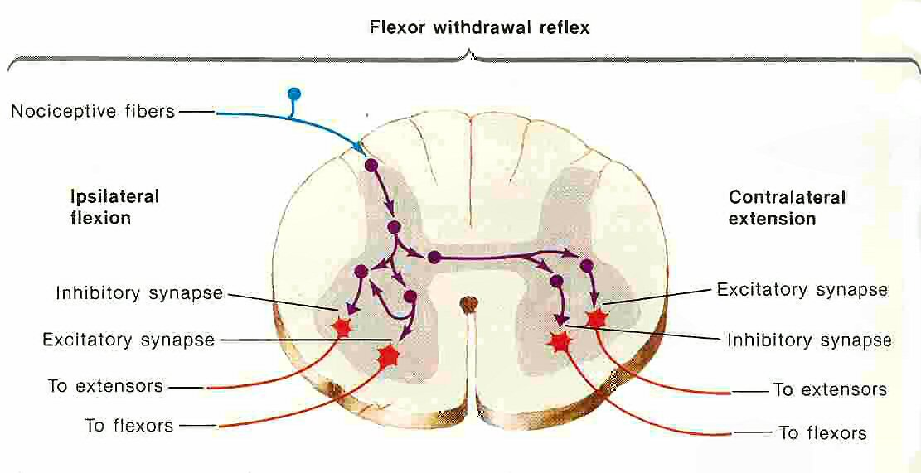
Nociceptive Reflex Pathways
(Flexor withdrawal reflex)
Notes:
This diagram illustrates more examples of somato-somatic reflexes. These commonly occur whenever a strong painful stimuli is encountered. When this happens it is called a pain, nociceptive, withdrawal, or flexor reflex. There also is a reciprocal inhibition reflex which occurs when agonist and antagonist muscles interact, I.e., whenever the right bicep contracts, the right tricep will involuntarily relax. An example of the crossed extensor reflex is when the right bicep contracts the left tricep will contract. These reflexes are once again important in Osteopathic manual techniques.

Slide 84
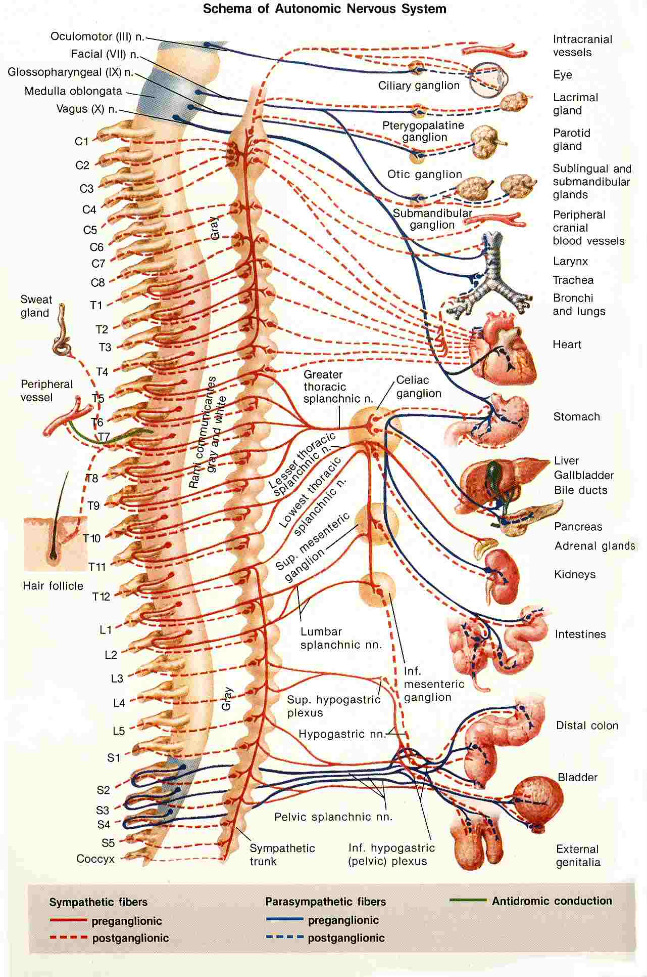
Somato-Visceral & Viscero-Somatic Reflexes
Somato-Visceral influences via the nervous (central, peripheral, and autonomic) systems
Viscero-Somatic influences via the nervous (central, peripheral, and autonomic) systems
Notes:
Somato-visceral and viscero-somatic reflexes are important in that they may significantly aide diagnosis and treatment of problems beyond the musculoskeletal system. This picture was taken from NETTERS Anatomy, and illustrates the nervous system relationship between the soma (skeletal muscles) and viscera (organs). The concept is that by appropriately manipulating the soma and/or viscera with somatic dysfunction that positive effects will be realized.

Slide 85
Viscero-Visceral Reflexes
Found in all of the body’s systems and may be local (influencing the structure which generated the impulses) or systemic (influencing other structures in response to a given stimuli)
Notes:
These reflexes are important in that they tend to propagate if left undiagnosed and/or untreated. Future quanta will deal more in depth with visceral reflexes and will be expanded upon at that time.

Slide 86
Psycho-Somato-Visceral Reflexes
The mind influences the body and vice versa via complex interconnections and interactions
Notes:
The relationship and concept of the mind-body is very important and is most likely a strong component in any individual case. These relationships will be further explored in future quanta.

Slide 87


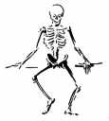
Facilitation
An important concept with regard to the previous reflexes is “facilitation.” This will be discussed in greater detail in additional lectures but for our purposes now we shall consider that excessive afferent input at a given segmental level may result in a lowered threshold at that segment and thereby produce an abnormal effector response.

Slide 88
Osteopathic Manipulative Treatment
OMT is a means by which the various reflexes may be utilized from both a diagnostic and treatment perspective. The principles on which Osteopathic Medicine are based predict and explain these phenomena. The more we know and understand about anatomy and physiology, the easier it will be to comprehend the mechanisms of action and see the potential that OMT has for our patient’s health.

